Slide 2
3
在浴室里
Jeanne Holloway
Andy Cooke

Slide 3
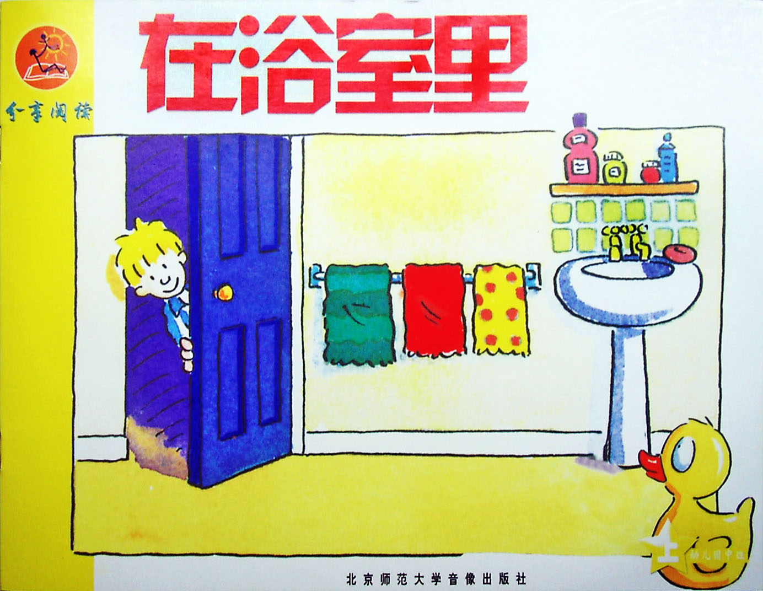

Slide 4
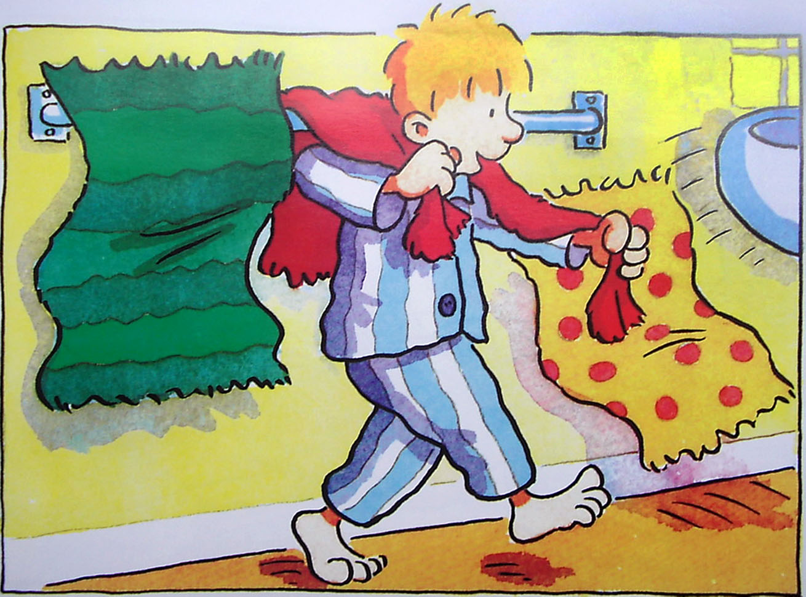
山姆找到了毛巾。
1

Slide 5
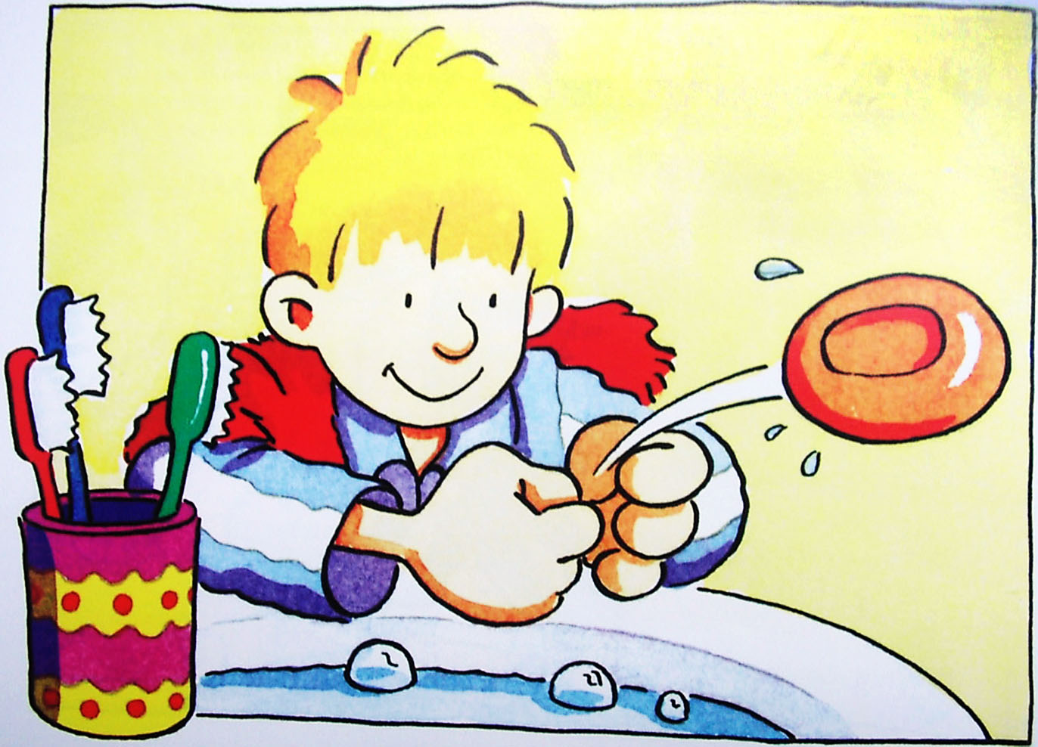
山姆找到了香皂。
2

Slide 6
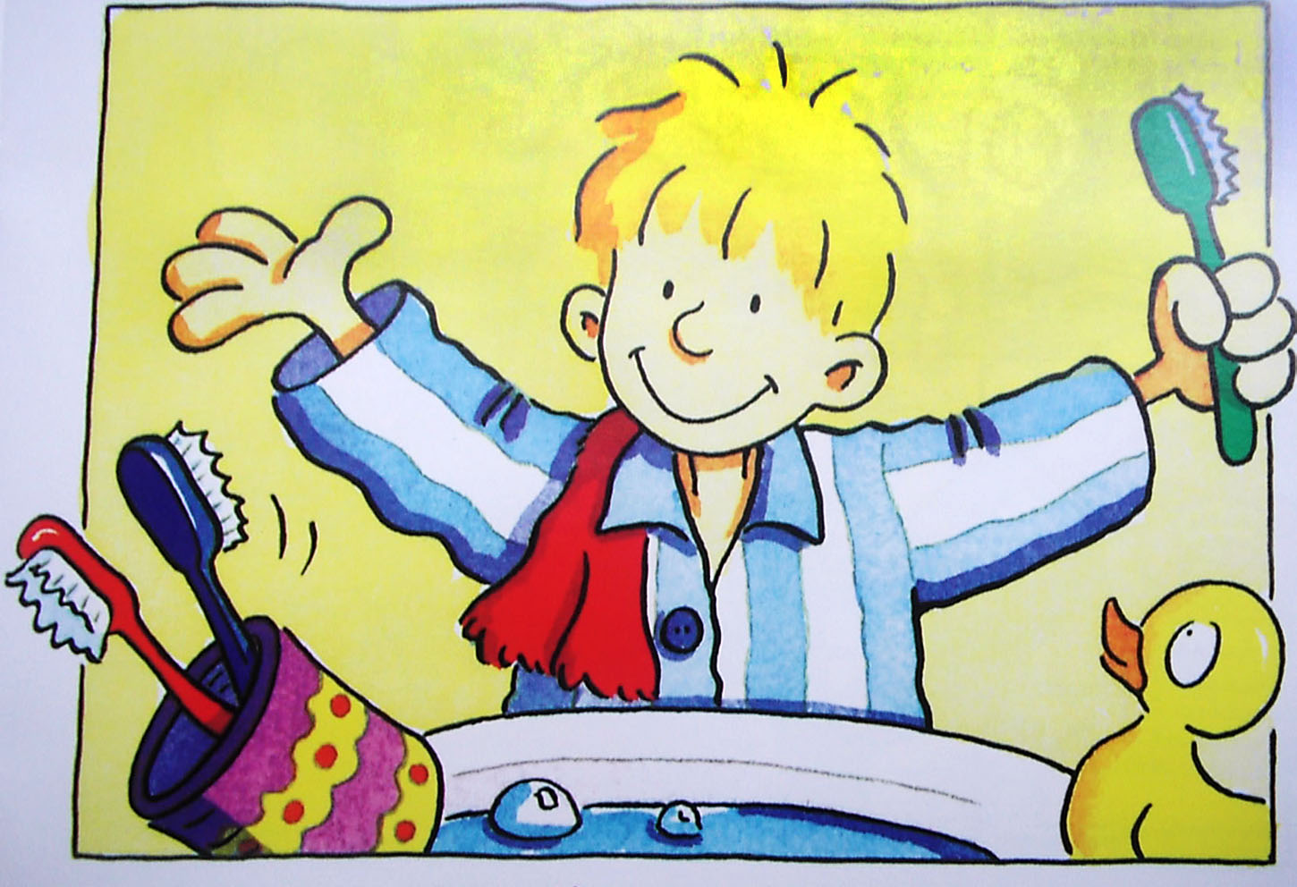
山姆找到了牙刷。
3

Slide 7
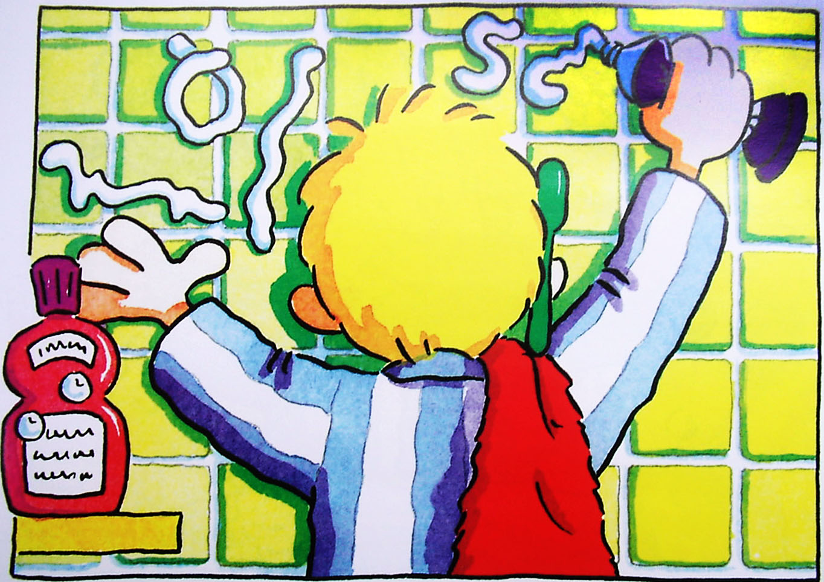
山姆找到了牙膏。
4

Slide 8
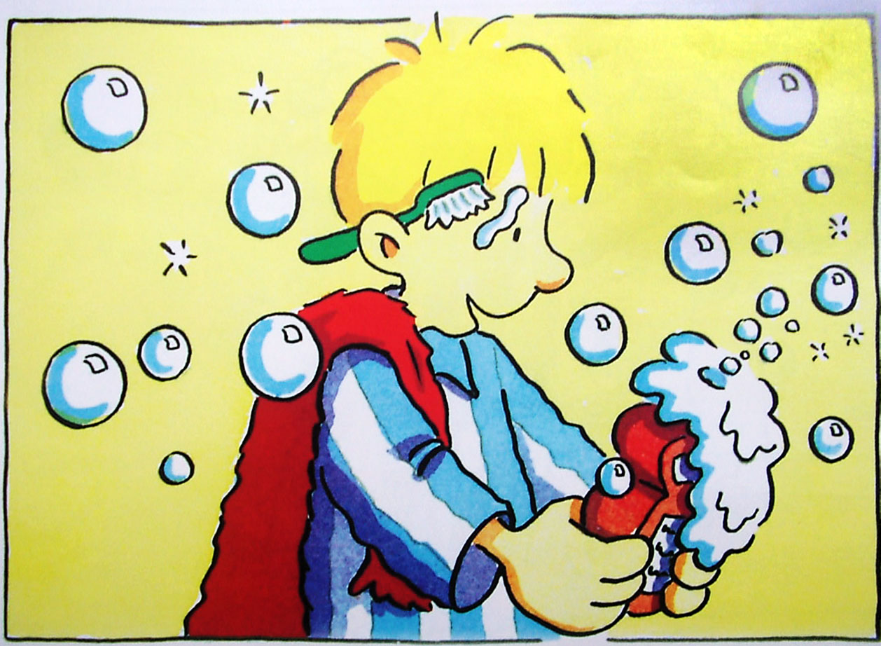
山姆找到了泡泡。
5

Slide 9
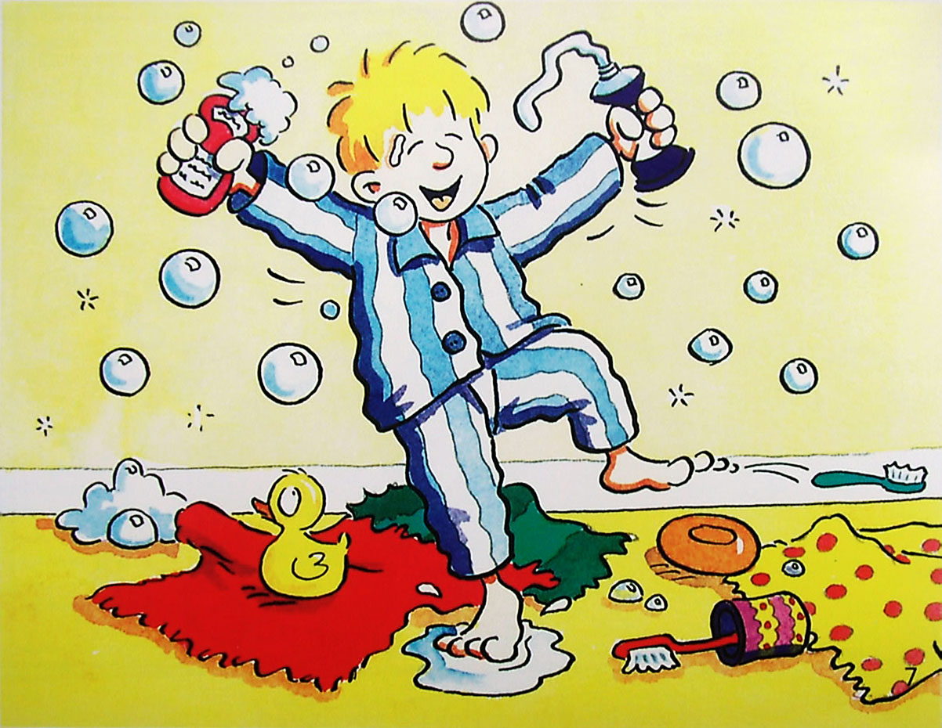

Slide 10
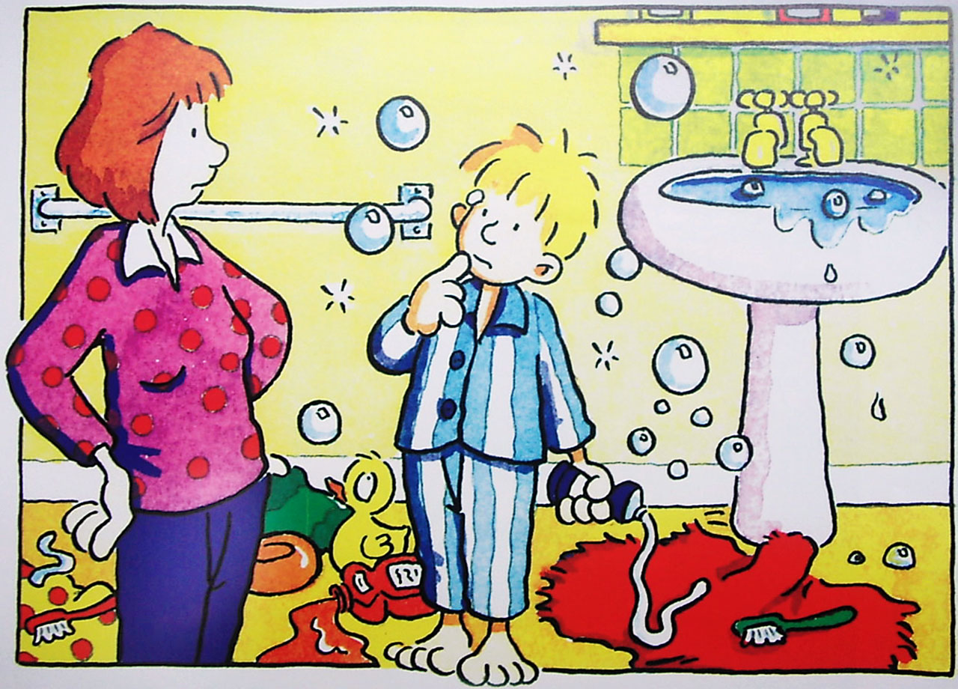
妈妈发现浴室里面乱糟糟。
7

